Slide 1
命運

Slide 2
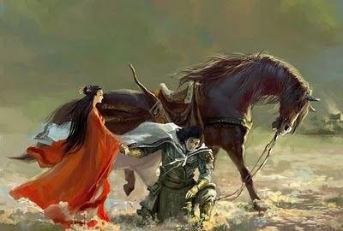
霸王別 姬
力拔山兮气盖世。
时不利兮骓不逝。
骓不逝兮可奈何！
虞兮虞兮奈若何！
---《垓下歌》项羽
Notes:
楚霸王,項羽 和他的愛妾.虞姬
”從太史公司馬遷筆下流傳下來的這蕩氣回腸2000多年的《垓下歌》聲，連同“霸王別姬”的淒美故事

Slide 3
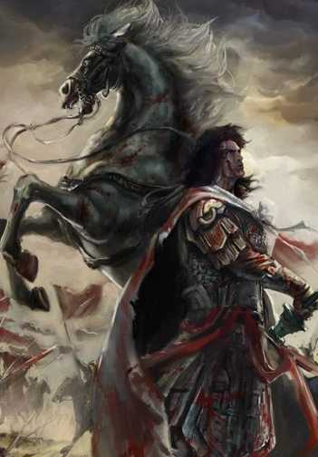
烏 江 自 刎
生当作人杰，
死亦为鬼雄。
至今思项羽，
不肯过江东。
—《夏日绝句》李清照
Notes:
公元前202年
大衛公元前1010年

Slide 4
如果你是項羽， 中國的歷史會改寫嗎？
Notes:
為什麼走上絕路?
經濟壓力
感情
工作壓力…
被命運捉弄嗎?

Slide 5
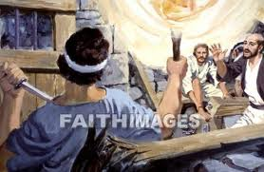
Notes:
禁卒,為什麼有如此反應. (以為自殺,可以解決問題)
保羅,希拉又是什麼反應. (相信神,祂必有安排. 因祂是戰勝 死亡的主)
為什麼, 他們兩組人, 會有如此差別.(禁卒起初不信神,只能靠自己.眼前的困難太大,無法應付)
這種差別,是否因個性差異造成. (34節,禁卒 信神變喜樂. 他的改變不是因性格)

Slide 6
使徒行傳 16: 16-34
16後來，我們往那禱告的地方去。有一個使女迎著面來，他被巫鬼所附，用法術，叫他主人們大得財利。
17他跟隨保羅和我們，喊著說：這些人是至高神的僕人，對你們傳說救人的道。
18他一連多日這樣喊叫，保羅就心中厭煩，轉身對那鬼說：我奉耶穌基督的名，吩咐你從他身上出來！那鬼當時就出來了。
19使女的主人們見得利的指望沒有了，便揪住保羅和西拉，拉他們到市上去見首領；
20又帶到官長面前說：這些人原是猶太人，竟騷擾我們的城，
21傳我們羅馬人所不可受不可行的規矩。
22眾人就一同起來攻擊他們。官長吩咐剝了他們的衣裳，用棍打；
23打了許多棍，便將他們下在監裡，囑咐禁卒嚴緊看守。
24禁卒領了這樣的命，就把他們下在內監裡，兩腳上了木狗。
Notes:
經文中, 有那兩組重要人物.
禁卒, 碰到什麼遭遇. 換成是你, 你會如何處理 (失職,跑了會連累家人)
保羅和西拉,碰到什麼遭遇. 換成是你, 你會如何處理 (做好事,反被下在監牢,毒打)
那一組人比較不幸.

Slide 7
25約在半夜，保羅和西拉禱告，唱詩讚美神，眾囚犯也側耳而聽。
26忽然，地大震動，甚至監牢的地基都搖動了，監門立刻全開，眾囚犯的鎖鍊也都鬆開了。
27禁卒一醒，看見監門全開，以為囚犯已經逃走，就拔刀要自殺。
28保羅大聲呼叫說：不要傷害自己！我們都在這裡。
29禁卒叫人拿燈來，就跳進去，戰戰兢兢的俯伏在保羅、西拉面前；
30又領他們出來，說：二位先生，我當怎樣行才可以得救？
31他們說：當信主耶穌，你和你一家都必得救。
32他們就把主的道講給他和他全家的人聽。
33當夜，就在那時候，禁卒把他們帶去，洗他們的傷；他和屬乎他的人立時都受了洗。
34於是禁卒領他們上自己家裡去，給他們擺上飯。他和全家，因為信了神，都很喜樂。

Slide 8
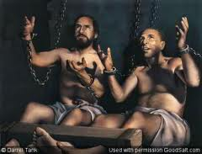
奇妙的囚犯

Slide 9
奇妙的問題
“二位先生！我当怎样行纔可以得救？”

Slide 10
奇妙的答案
“当信主耶稣，你和你一家都必得救。”

Slide 11
奇妙的選擇
他和屬乎他的人立時都受了洗。

Slide 12
奇妙的結局
他和全家，因為信了神，都很喜樂。

Slide 13
保羅,西 拉,勝過環境和面對逆境的秘訣是什麼?
Notes:
Exit from “Why me” to a positive thinking, 神藉這次機會,要我學什麼新功課.

Slide 14
羅馬書8:28 我們曉得萬事都互相效力，叫愛神的人得益處，
就是按他旨意被召的人。

Slide 15
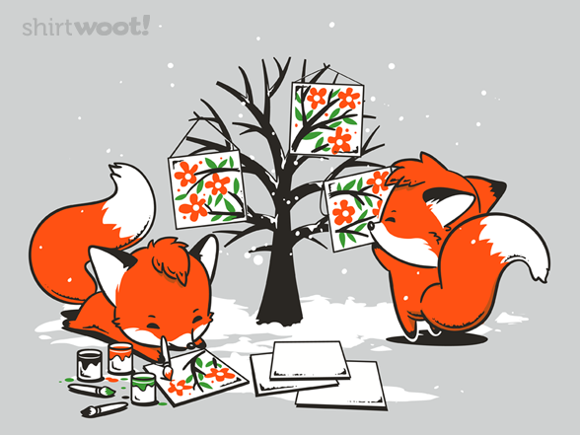

Slide 16
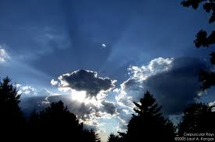
雲上太陽
無論是住在美麗的高山，或是躺臥在陰暗的幽谷；
當你抬起頭，你將會發現，主已為你我而預備。
雲上太陽，它總不改變，雖然小雨灑在臉上，
雲上太陽，它總不改變，哈！它不改變。
Notes:
保羅,西 拉,勝過環境和面對逆境的秘訣是什麼?
Exit from “Why me” to a positive thinking, 神藉這次機會,要我學什麼新功課.

Slide 17
出死入生的人生觀
2Co 5:1 我們原知道，我們這地上的帳棚若拆毀了，必得神所造，不是人手所造，在天上永存的房屋。
2Co 5:2 我們在這帳棚裡歎息，深想得那從天上來的房屋，好像穿上衣服；
1Co 15:42 死人復活也是這樣：所種的是必朽壞的，復活的是不朽壞的；
1Co 15:43 所種的是羞辱的，復活的是榮耀的；所種的是軟弱的，復活的是強壯的；
1Co 15:44 所種的是血氣的身體，復活的是靈性的身體。若有血氣的身體，也必有靈性的身體。
Notes:
既或不然, 神並未挪去困難.
我們在地上失去,在天上,他必加倍補償.
希 伯 來 書
11:39 這 些 人 都 是 因 信 得 了 美 好 的 證 據 、 卻 仍 未 得 著 所 應 許 的 ．
11:40 因 為 神 給 我 們 預 備 了 更 美 的 事 、 叫 他 們 若 不 與 我 們 同 得 、 就 不 能 完 全

